Slide 1

项目名称：人脸考勤小程序
项目介绍人：莫欣妹
针对大学生课堂考勤失误、考勤作弊、考勤效率低的痛点，采用高德API和百度人脸识别API针对用户痛点做出的产品进行加值和优化。

Slide 2
加值宣言
大学上课考勤是必须的，平时上课考勤方式都是通过课代表一个一个名字念过，学生喊“到”的低效率考勤过程。然而，课代表念名字考勤期间还会出现念错名字、答了“到”课代表没有听到，同学代替别人答“到”（考勤作弊）等因为人工操作不当所带来的错误；其次，随着一个一个名字念过，浪费了课堂时间，影响了教学质量。
但是随着人工智能的发展，对于这些因为人工操作造成的失误是可以价值和优化的。所以，针对大学生课堂考勤失误、考勤作弊、考勤效率低的痛点，现将采用高德API和百度人脸识别API针对用户痛点做出的产品进行加值和优化。
主要：运用机器学习中人脸识别中的人脸对比和活体检测功能，通过识别图片中的目标用户是否为活体「真人」，比对识别图片中的目标用户与信息采集库中的目标用户图片中人脸的相似度，并返回相似度分值。辅助：还运用了高德地图API中的定位功能，对目标用户实现实时及精准的定位。

Slide 3
核心价值宣言（最小可行性产品）
着眼于用户的最基本需求，解决大学生课堂考勤失误、考勤作弊、考勤效率低的问题，给用户提供有针对性的人脸考勤的最基础服务，开发一个低成本，高效率，防作弊的智能人脸考勤小程序。

Slide 4
用户痛点宣言
用户痛点：
场景一：课堂考勤时，课代表念错名字，导致某同学没有听清楚是自己名字；某同学答了“到”课代表没有听到，误记录了某同学旷课。
场景二：课堂考勤时，某同学帮助逃课的朋友答了“到”，课代表并不知道答“到”的不是逃课某同学本人，所以以为逃课某同学来上课了。（考勤作弊）
场景三：某专业课上进行课堂考勤，但是由于考勤人数多，用了15分钟考勤，导致老师课堂内容没有讲完，影响了教学质量。

Slide 5
AI概率性考量
百度人脸识别的人脸对比和活体检测技术，有三大保证：
服务高效稳定：提供企业级稳定、精确的大流量服务，拥有较高可用性、弹性灵活的高并发承载，可靠性保障高达99.99%
高精度识别：百度人脸识别技术国际领先，识别准确率超过99%，在多个国际公开竞赛排名第一
响应速度快：人脸识别中的人脸比对和活体检测功能，支持百万级超大型人脸库，可实现毫秒级快速识别对比
所以，该产品利用了人脸识别中的人脸对比和活体检测通过现场获取用户人脸图片，进行人脸识别判断考勤结果。这两个功能技术不仅识别准确率较高，而且人脸识别速度以毫秒快速识别对比，2秒内完成人脸捕捉，普遍情况下都可以使用。该产品因环境因素或者拍照造成识别不准确的状况，概率较小为少数事件，对正面影响并不大。

Slide 6
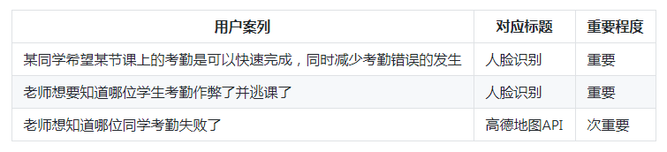
需求列表

Slide 7
具体应用场景
上课时，老师要进行课堂考勤，老师觉得如果用一个一个名字念过，学生答“到”的方式考勤的话太浪费时间了。但是，老师发现最近有一个小程序可以帮助她高效率完成课堂考勤过程。于是叫同学拿出手机，打开人脸考勤小程序，让所有同学在人脸考勤小程序上通过人脸识别同时考勤，快速完成了课堂考勤。
在上课的时候老师看到来上课的同学人数很少，进行了课堂考勤，然而课代表点完名后发现答“到”的人数比来上课的人数多了十几个。因为老师并不认识全部学生，所以并不知道哪位学生考勤作弊了。但是，老师发现最近有一个小程序可以帮助她很快找出考勤作弊的学生，于是叫学生打开人脸考勤小程序，快速完成了考勤，查看了考勤记录发现了考勤作弊的十几个学生是谁。

Slide 8
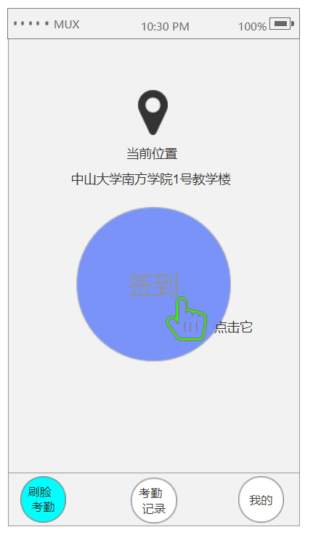
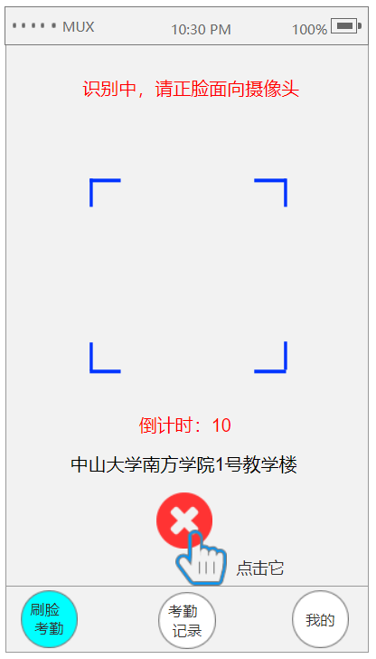
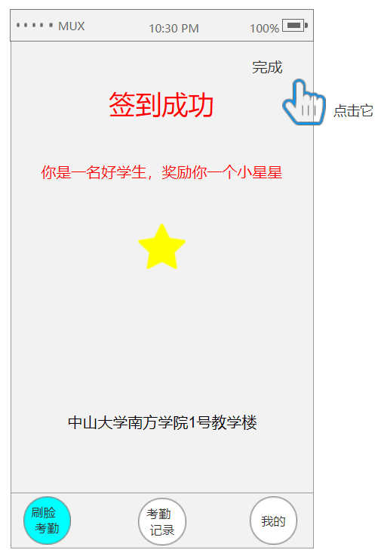
交互及界面设计

Slide 9
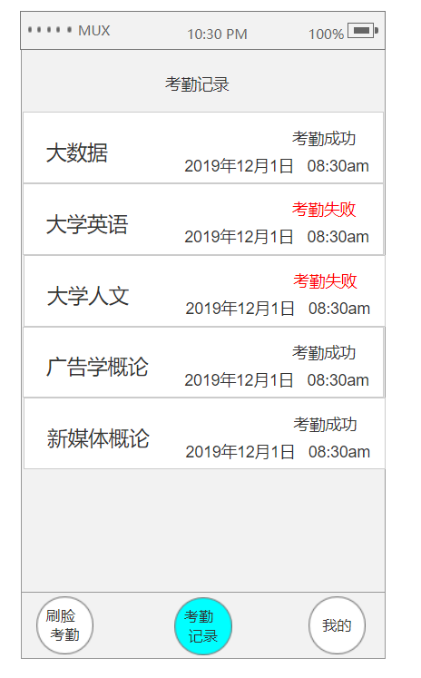
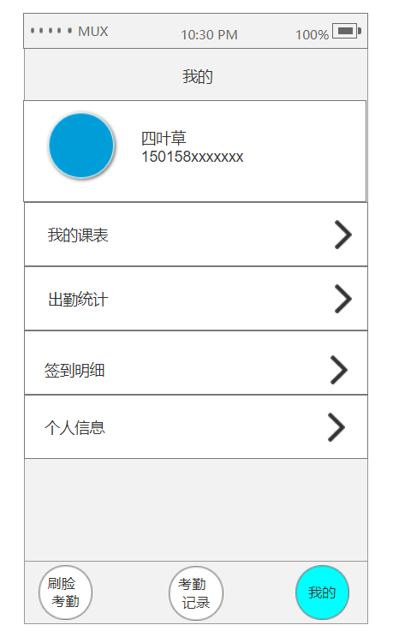
原型交互展示pages链接：
http://nfunm067.gitee.io/api_final_project_prototype/#g=1&p=%E7%99%BB%E5%BD%95_%E6%8E%88%E6%9D%83

Slide 10
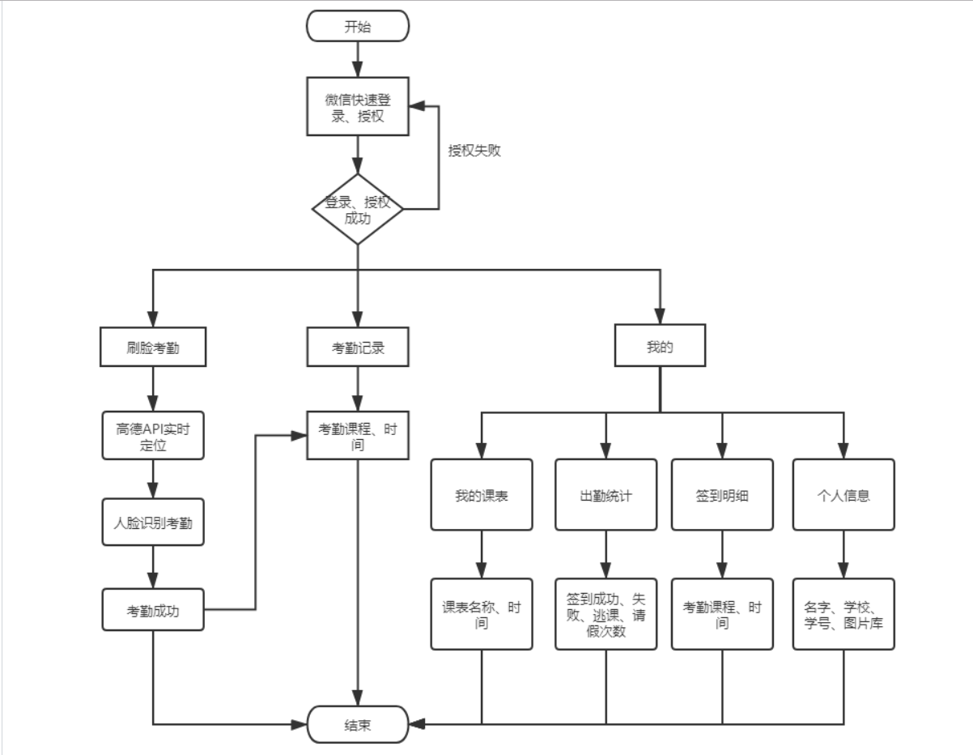
信息设计

Slide 11
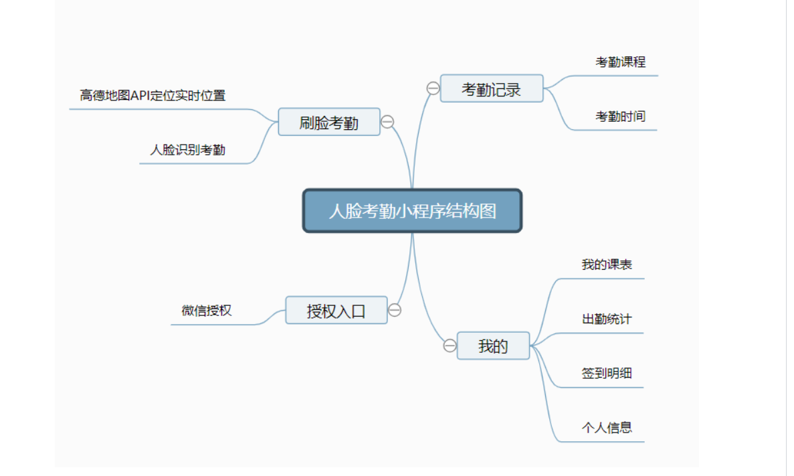
结构图

Slide 12
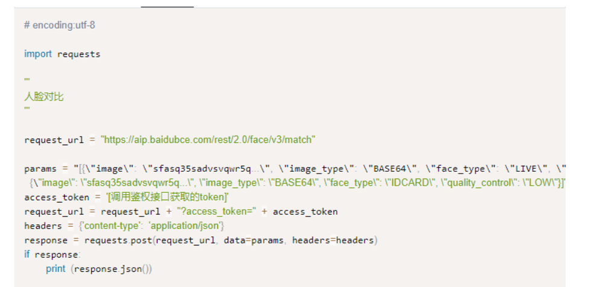
人脸对比之API输入

Slide 13
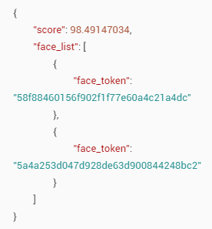
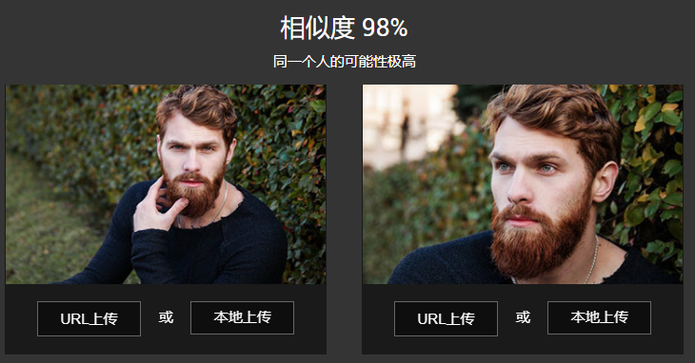
人脸对比之API输出
人脸对比测试结果

Slide 14
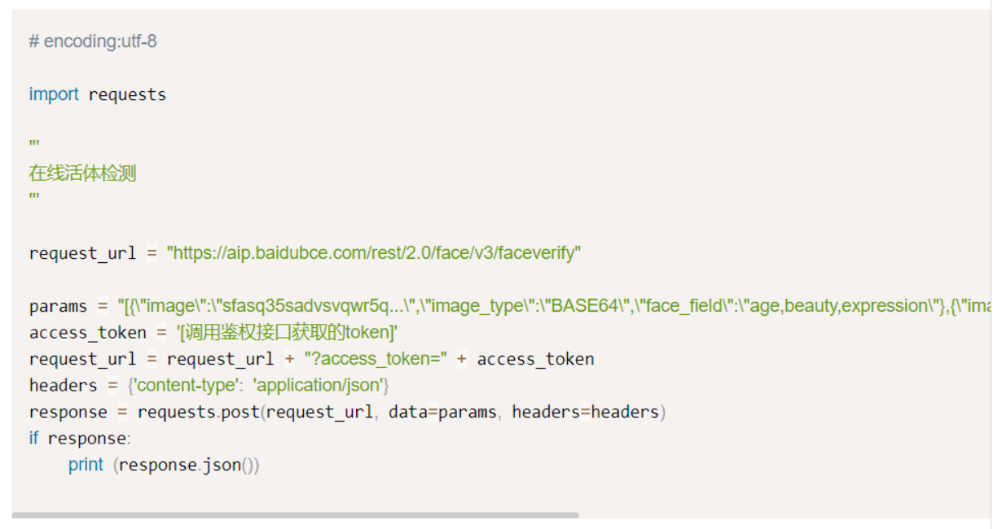
活体检测之API输入

Slide 15
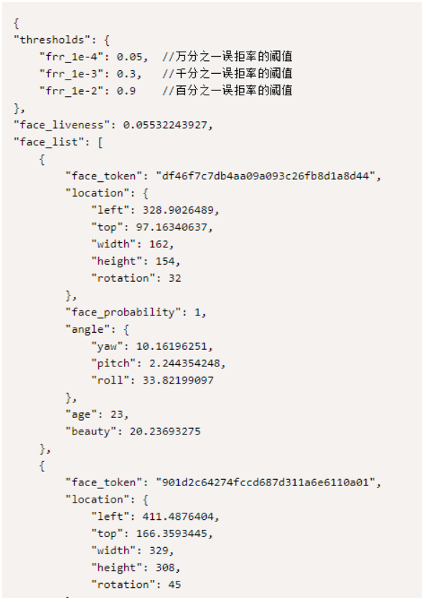
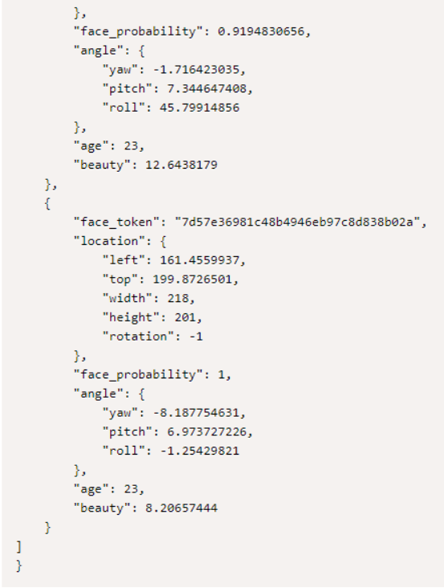
活体检测之API输出

Slide 16
百度人脸识别API与Face++人脸识别API使用比较
性价比：从性价比来看，与Face++对比，百度API有更多的免费额度给我们使用，百度一些基础服务API，如人脸对比，活体检测等一些基础服务API可以供我们免费调用，而且调用量可以扩充至更多。百度API产品价格。而Face++API的性价比明显比百度API低，它的产品价格相对来说没有百度API的实惠，而且有很多基础服务API不提供面试使用或者免费测试。
成熟度：从成熟度来看，对比Face++，百度人脸识别API对识别的图片像素和质量更高；所以，相对而言百度人脸识别技术比Face++的人脸识别技术准确率更高。 百度人脸识别API的使用成熟度。而Face++人脸识别技术对识别图片的像素和质量并不是很高，所以其准确率比百度的较低。

Slide 17
高德地图API和百度地图API的使用比较
高地地图更注重的是导航功能，而百度注重生活的功能，针对实景功能 三维效果逼真，方便用户能够精准的找出目的位置。但是针对开发者人群来说，高德地图的的支持面更高，对平台适用性也更好（Android、IOS、windows phone、Win8、web）。
高德地图对开发者更友好一些，高德是iOS的体验。其次，高德更加适合新手，几乎有各种功能；并且API十分简单容易上手，高德一行代码，百度最少要五六行；数据量也不错，郊区poi<无关键字>搜索随便都有几十个。从API上来看高德确实比百度要好的多，百度的API代码写得比较古老。

Slide 18
人脸识别AI错误率
人工智能权威学者吴恩达表示：目前，图像识别的错误率已经降到0.3%了，百度在人脸识别领域比其他国际上领先的大公司要做的好，我们在人脸识别只有0.3%的错误率。而且百度人脸识别错误率低于谷歌，比如，在人脸识别方面，google的6000对人脸识别错误百分比为0.37%，百度为0.16%。

Slide 19
人脸识别现在及未来发展性
2019年，9月26日，百度在深圳召开了百度大脑人脸识别新产品及伙伴计划发布会。会上，百度公开了人脸识别技术的最新进展，并首次公布了人脸识别发展的重要数据。通过分析百度人脸识别的发展现状，一定程度反映了人脸识别行业发展现状及未来发展动向。从整体人脸识别行业来看，人脸识别的应用场景随着生态体现的完善，覆盖范围也将不断扩大。未来，随着人脸识别技术的不断深入探索，无论是应用场景以及应用方式，都将朝着多元化方向发展。
https://www.iyiou.com/intelligence/insight116384.html

Slide 20
谢谢大家的观看
PRD链接：https://github.com/NFUNM067/API_ML_AI/blob/master/README.md

